Slide 1

Бюджетное общеобразовательное учреждение Вологодской области
«Вологодский многопрофильный лицей»
Вебинар
Проектная и учебно-исследовательская деятельность как условие реализации ИОТ в лицее
08.11.2018 г.

Slide 2
План вебинара
Проектная и учебно-исследовательская деятельность как условие реализации
ИОТ в лицее
Место, цели и задачи проектной и УИД в лицее
Планируемые результаты деятельности
Особенности проектной и УИД в лицее
Формирование проектного мышления (от проектной задачи к реальному проекту и учебному исследованию)
Формирование и развитие исследовательских навыков лицеистов

Slide 3

Индивидуальная образовательная траектория
Цели
Проблемы
Элементы образовательной деятельности
Среднее общее образование
Развитие рефлексии; профессиональное само-определение, максималь-ная самореализация, до-стижение высокого уровня планируемых результатов ООП, достижение высокого уровня личных результатов в олимпиадном движении
Недостаточно разработанная нормативная база.
Невозможность определения ИОМ на весь период сразу.
Использование ИКТ; избыточность профильных предложений (выбор профильных предметов); расширенные связи с высшей школой, динамическое расписание, самоконтроль за результатами ОД; стимулирование инициативности старшеклассников (коучинг), развитие прогностических умений.
ПС: тренинги, индивидуальные консультации
В н е ш н и е у с л о в и я
40%
Основное общее образование
5 - 6 класс 7 - 9 класс
Обеспечение возможности для профессиональных проб, осознанности и самостоятельности
выбора (субъектность).
Усложнение учебного плана, организационные, кадровые (консультанты из числа работников высшей школы и другие), недостаточность локальных актов, регули-рующих реализацию ИОТ.
Апробация ИОТ, расширение курсов и предметов по выбору, предоставление выбора углубления и сложности изучаемых предметов, обеспечение участия в олимпиадах муниципального, регионального и федерального уровней. Защита индивидуального проекта или учебного исследования. Программы ПС.
50 - 60%
Формирование умений планировать собственную образовательную деятельность, поддержка познавательной мотивации.
Профессиональная компетентность педагогов (тьюторов ).
Ограниченная вариативность ООП (часы используются на обеспечение профильности).
Маршруты (в предмете, направлении), увеличение объема материала на самостоятельное изучение, групповое проектирование, самостоятельны учебные мини-исследования, широкий перечень внеурочных курсов познавательной направленности. ПС: Программа формирования и развития целеполагания.
60%
Начальное общ. обр-е
Формирование и развитие способности к выбору, планированию; фиксация, накопление и оценка индивидуальных достижений учащихся.
Отбор адекватных инструментов диагностики достижений планируемых результатов.
Карты знаний в предмете, отбор материала на самостоятельное изучение, портфолио.
"Проектная лаборатория", образовательные путешествия, социальные проекты, технология погружения в предмет.
80%
Личностный и деятельностный подходы
Учебный план, план внеурочной деятельности, профильные годовые экзамены, внеклассная работа по предмету и тьюторское сопровождение(институт освобожденных классных воспитателей), программы воспитания и социализации программы дополнительного образования, психологическое сопровождение, профильные лагерные смены.
Психологическое сопровождение: Программа профориентации(1-11 класс), Программа сопровождения подготовки к участию в олимпиадном движении и др.
Принципы формирования ИОТ : научность, природосообразность, организационная гибкость, избыточность предложений, преемственность курсов.

Slide 4
Программа ООП ООО
Задачи программы развития УУД:
Определить систему развития УД в лицее. Предусмотреть возможности расширения проектной и учебно-исследовательской деятельности как основного условия развития умения учиться.
Проектировать образовательное пространство как коммуникативное, для того, чтобы у лицеистов была возможность завершать решение учебных задач как коммуникативное действие.
Выделить критерии и уровни развития УУД в основной школе.
Разработать систему диагностики (мониторинг) развития УД в основной школе.

Slide 5
Возрастные особенности
5-6 классы
Центральным и специфическим новообразованием в личности подростка появляется чувство «взрослости». Общение со сверстниками выходит за рамки учебной деятельности, захватывает новые интересы, области отношений и выделяется в самостоятельную жизнь, которая по своей психологической роли становится ведущей деятельностью.. Также в этом возрасте начинается перестройка мотивационной сферы личности ребенка, изменяется структура мотивов, их устойчивость.
Закладываются основы рефлексивного мышления. Благодаря рефлексии общих способов действий и возможностей их переноса в различные учебно-предметные области происходит качественное преобразование учебных действий, что открывает возможность самостоятельной постановки учащимися новых учебных задач.

Slide 6
Возрастные особенности
7-9 классы
Отношения со сверстниками в этом возрасте являются основой самопознания подростков, следствием интенсивной внутренней работы самоисследования.
Дальнейшее развитии рефлексии - способности делать предметом внимания, анализа и оценки собственные интеллектуальные операции и управление ими.
Развитие теоретического мышления на основе системы научных понятий , новый тип познавательных интересов (не только к фактам, но и к закономерностям), происходит существенная перестройка мотивационной сферы личности, часто снижена мотивация, связанная с настоящим- школьной жизнью, и выражена мотивация, связанная с будущей взрослой жизнью.
Происходит развитие способности школьников к проектированию собственной учебной деятельности, построению индивидуальной траектории образования. Планы подростков на будущее еще не отвечают в достаточной мере требованиям реалистичности, воплощая подростковый максимализм и высокие притязания.
Продолжается формирование произвольной саморегуляции как осознанного управления своим поведением, деятельностью, направленной на достижение поставленных целей, способность преодолевать трудности и препятствия, предполагает развитие таких личностных качеств, как самостоятельность, инициативность, ответственность, относительная независимость и устойчивость в отношении воздействия среды.

Slide 7
Особенности проектной и учебно-исследовательской деятельности лицеистов
Признание ценности проектной и УИД всеми участниками образовательного процесса.
Системность.
Тьюторское сопровождение на всех ступенях образования.
Опора на познавательные потребности учеников.
Единство учебной и внеучебной образовательной деятельности.

Slide 8
Особенности организации проектной и УИД в лицее
Проектная и учебно-исследовательская деятельность осуществляется в коммуникативном пространстве, в котором лицеисты могут реализовать свою потребность в общении, выстраивать различного рода взаимоотношения, развивать умения переходить от одного вида общения к другому, приобретая тем самым навыки самостоятельной работы и сотрудничества в коллективе.
Организация проектной и учебно-исследовательской деятельности обеспечивает сочетание различных видов познавательной деятельности, что актуализирует практически любые способности подростков, реализует личностные пристрастия к тому или иному виду деятельности.
Система формирования и развития УУД лицея предусматривает предоставление обучающимся возможности одновременно ставить и планировать решение нескольких учебных задач и решать эти задачи в индивидуальном режиме, обеспечивая деятельности тем самым «перспективный» открытый характер

Slide 9
Особенности организации проектной и УИД в лицее
Организация проектной и учебно-исследовательской деятельности - как возможность учащихся рассматривать различные проблемы с позиции ученых, занимающихся научным исследованием.

Slide 10
Регулятивные УУД
Компоненты учебной деятельности | лицеист научится | лицеист получит возможность научиться | Средства, приемы и методы
Целеполагание | Осуществлять целеполагание в условиях решения практических и познавательных задач, поставленных в коллективно-распределенной деятельности. | Преобразовывать практические задачи в познавательные самостоятельно. Устанавливать целевые приоритеты. Ставить для себя новые задачи в познавательной деятельности и учебе на основе содержательной рефлексии. | Включение проектных задач в урочную и внеурочную деятельность. Подбор заданий со свободным пространством действия. Подбор проблемного содержания урока. Задачная подача материала. Определение пространства на уроке, стимулирующего «задавание вопросов» Создание ситуации успеха и разрыва в знаниях на этапе постановки УЗ
Компоненты учебной деятельности | лицеист научится | лицеист получит возможность научиться | Средства, приемы и методы
Целеполагание | Самостоятельно ставить новые задачи в познавательной деятельности и учебе. Проектировать индивидуальный образовательный маршрут под руководством учителя. | Самостоятельно определять цели своего обучения; формулировать цели и задачи саморазвития, построения жизненных планов во временной перспективе. | Организация самостоятельной учебной деятельности на уроке, занятии. Наличие в содержании урока задач, требующих поиска. Организация индивидуальных образовательных маршрутов в предмете. Обеспечение возможности рассмотрения учебного материала с учетом разных интересов « под разными углами зрения». Ведущим способов развития является осуществление проектной и учебно-исследовательской деятельности в урочной и внеурочной деятельности.

Slide 11
Этапы исследовательской деятельности | лицеист научится | лицеист получит возможность научиться | Средства, приемы и методы
Постановка проблемы и аргументация ее актуальности | Распознавать и ставить вопросы, ответы на которые могут быть получены в рамках организации проектной или учебно-исследовательской деятельности. Формулировать проблему, аргументировать ее актуальность в совместно-распределенной деятельности. | Использовать догадку, озарение, интуицию в процессе выделения проблемы исследования. Выявлять проблемное поле в социальной жизни и сфере изучаемых предметов. Осознанно выбирать тему проекта или учебного исследования в соответствии с личными познавательными интересами. Использовать разные способы формулировки проблемы ( в том числе знаково-символические). Самостоятельно формулировать проблему проекта или исследования, аргументировать ее актуальность. | Наличие в содержании задачи, требующей исследовательского поиска для ее решения, интегрированного знания на уроке. Стимулирование обучающихся к задаванию вопросов, выявлению противоречий. Во внеурочной деятельности предоставление обучающимся свободы в выборе направлений проектной деятельности.

Slide 12
Сквозные образовательные результаты измеряются через:
образовательную самостоятельность, подразумевающую умения лицеистов создавать и использовать средства для собственного личностного развития;
образовательную инициативу – умение выстраивать свою образовательную траекторию, умение создавать необходимые для собственного развития ситуации и адекватно их реализовать;
образовательную ответственность – умение принимать для себя решения о готовности действовать в определенных нестандартных ситуациях.

Slide 13
Планируемые результаты
предметные знания должны стать инструментальными, чтобы обучающийся мог в состоянии пользоваться ими для того, чтобы:
вычислять взаимосвязанные параметры системного объекта;
взаимосогласовывать разные процессы при изменениях объекта;
манипулировать со сложными зависимостями;
определять и задавать условия сохранения и превращения сложных объектов;
решать задачи в нестандартных условиях;
строить инициативную пробу самостоятельного продвижения в разделах определенной предметной области (образовательный интерес и образовательная амбиция).
в области понимания и мышления у обучающихся должно появиться:
позиционное видение изучаемых объектов;
умение соотносить разные знаковые формы описания объектов, выражающееся в умении переводить одни знаки в другие и фиксировать смысловые изменения при изменении знаковых форм;
области действия должно возникнуть умение преобразовывать собственный способ действия, выражающееся в умении:
строить ситуации проверки суждения;
достраивать ситуацию действия до полноты условий его выполнения;
ограничивать суждения условиями рассмотрения объекта;
определять условия возможности достижения результата и ограничения достижений в зависимости от условий действия.
Перечисленные выше требования к результатам находят свое отражение в частных образовательных результатах по предметным областям.
Условием достижения этих результатов образования является в лицее построение системы проектной и учебно-исследовательской деятельности с учетом возрастных особенностей обучающихся на основе множественности видов деятельности ребенка.

Slide 14
Проектная и учебно-исследовательская деятельность как условие реализации ИОТ
Урочная
деятельность
Внеурочная
деятельность
Внеклассная, внешкольная деятельность
Самостоятельная деятельность лицеиста
Педагогические задачи
Формирование научного типа мышления, научных представлений о ключевых теориях, владение научной терминологией, ключевыми понятиями, методами и приемами
Экспериментирование с природными объектами; инициация учебного сотрудничества лицеистов, как на материале учебных предметов, так и на практических ситуациях, встречающихся в жизни обучающегося и имеющих для них значение
Реализация социального экспериментирования через решение исследовательских задач
Отбор (увеличение) объема материала на самостоятельное изучение. Учет познавательных запросов ученика
Основные формы, приемы и методы
Технологии, соответствующие принципам деятельностного подхода
Образовательное путешествие, проектно-исследовательская лаборатория, образовательное погружение, лицейская НПК (работа в предметных секциях)
Познавательные экспедиции, летние практики,
профильные смены
Портфолио, участие в дистан-ционных НПК разного уровня
Ограничения и трудности реализации УИД в лицее
Классно-урочная система
Избыточность предлагаемых занятий - необходимость тьюторского сопровождения
Высокая загруженность и учеников и педагогов лицея
Системность, своевременность тьюторского сопровождения
Планируемый результат
Самостоятельность плани-рования и осуществления учебной деятельности. Формирование и развитие познавательных УД; выбор направления реализации познавательных интересов.
Умение видеть (формулировать) проблемы в окружающем мире, владение навыками организации учебных исследований, коммуникативная компетентность как организация учебного сотрудничества с педагогами и сверстниками, проектное мышление и естественно - научное мировоззрение.
Построение индивидуальной образовательной траектории

Slide 15

Спасибо за внимание
Бюджетное общеобразовательное учреждение Вологодской области
«Вологодский многопрофильный лицей»
08.11.2018 г.

Slide 16
Бюджетное общеобразовательное учреждение Вологодской области
«Вологодский многопрофильный лицей»
Вебинар
Проектная и учебно-исследовательская деятельность как условие реализации ИОТ в лицее
Формирование
проектного мышления
08.11.2018 г.

Slide 17
Проектная и учебно-исследовательская деятельность как условие реализации ИОТ
Урочная
деятельность
Внеурочная
деятельность
Внеклассная, внешкольная деятельность
Самостоятельная деятельность лицеиста
Педагогические задачи
Формирование научного типа мышления, научных представлений о ключевых теориях, владение научной терминологией, ключевыми понятиями, методами и приемами
Экспериментирование с природными объектами; инициация учебного сотрудничества лицеистов, как на материале учебных предметов, так и на практических ситуациях, встречающихся в жизни обучающегося и имеющих для них значение
Реализация социального экспериментирования через решение исследовательских задач
Отбор (увеличение) объема материала на самостоятельное изучение. Учет познавательных запросов ученика
Основные формы, приемы и методы
Технологии, соответствующие принципам деятельностного подхода
Образовательное путешествие, проектно-исследовательская лаборатория, образовательное погружение, лицейская НПК (работа в предметных секциях)
Познавательные экспедиции, летние практики,
профильные смены
Портфолио, участие в дистан-ционных НПК разного уровня
Ограничения и трудности реализации УИД в лицее
Классно-урочная система
Избыточность предлагаемых занятий - необходимость тьюторского сопровождения
Высокая загруженность и учеников и педагогов лицея
Системность, своевременность тьюторского сопровождения
Планируемый результат
Самостоятельность плани-рования и осуществления учебной деятельности. Формирование и развитие познавательных УД; выбор направления реализации познавательных интересов.
Умение видеть (формулировать) проблемы в окружающем мире, владение навыками организации учебных исследований, коммуникативная компетентность как организация учебного сотрудничества с педагогами и сверстниками, проектное мышление и естественно - научное мировоззрение.
Построение индивидуальной образовательной траектории

Slide 18
Основные формы, приемы и методы
)
Урочная деятельность
Технологии, соответствующие принципам деятельностного подхода
Внеурочная деятельность
Образовательное путешествие, проектно - исследовательская лаборатория, образовательное погружение, лицейская НПК
(работа в предметных секциях)
Внеклассная, внешкольная деятельность
Познавательные экспедиции, летние практики,
профильные смены
Самостоятельная деятельность лицеиста
Портфолио, участие в дистанционных НПК разного уровня

Slide 19
Особенности организации проектной и учебно-исследовательской деятельности в лицее
Педагоги
Ученик
Родители
Создавать условия формирования и развития готовности и способности лицеистов к саморазвитию на основе учета их индивидуальных склонностей и интересов;
предоставлять возможности лицеистам для профессионального самоопределения;
обеспечивать выбор видов деятельности и пробы новых социальных ролей
Осуществлять самоконтроль; управлять своим поведением и деятельностью, направленных на достижение поставленных целей;
учиться конструктивному принятию решений, умению соотносить свои действия с критериями оценки как по итогу выполненной работы, так и в процессе выполнения.
Принимать участие в открытых мероприятиях;
способствовать развитию внеурочной деятельности;
быть готовыми к поддержке детей в процессе организации учебно-исследовательской и проектной деятельности;
помогать в организации экскурсионного обслуживания.
Результат:
1. Проект, учебное исследование
2. Умение учиться, способность к самообразованию.

Slide 20
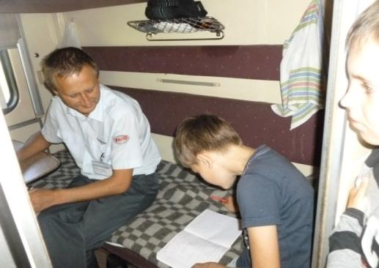
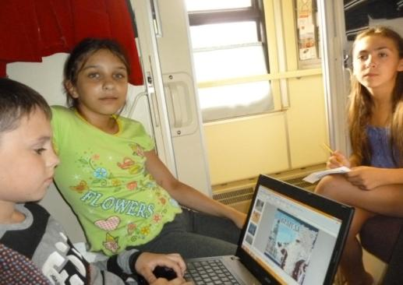
Образовательное путешествие
Объектом исследования во время образовательного путешествия является: окружающий мир во всем его многообразии
Субъектами образовательного маршрута являются ученик и его учитель. Во время путешествия они становятся равнозначными участниками путешествия, попутчиками.
Образовательное путешествие предполагает активную самостоятельную деятельность учащегося, что относится к сильной стороне этой технологии.
Защита проектных задач
«Профессия -проводник»
«Математика на колесах»

Slide 21
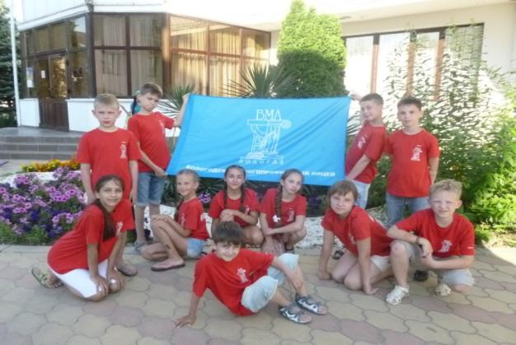
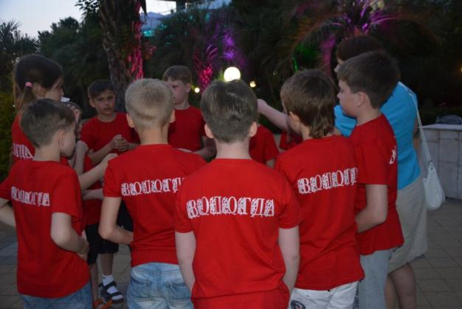
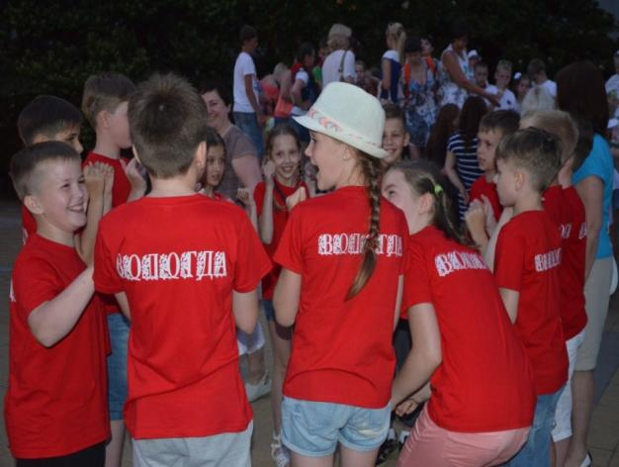
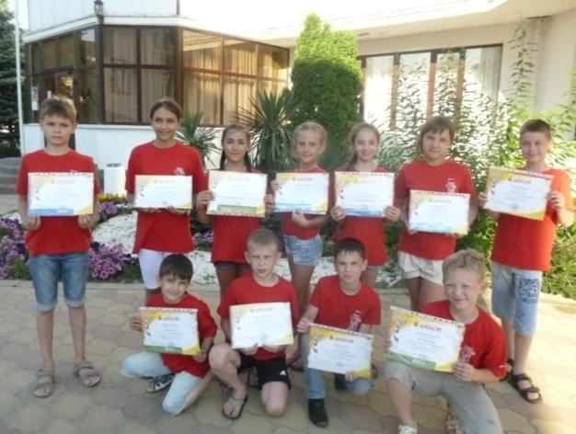
Образовательное путешествие

Slide 22
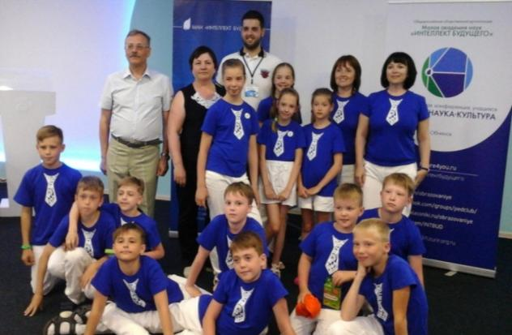
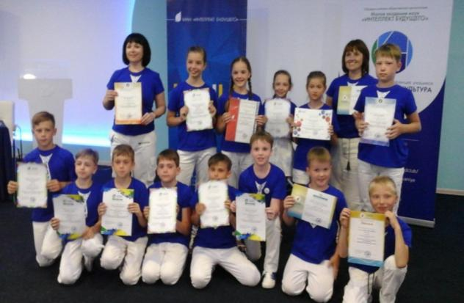

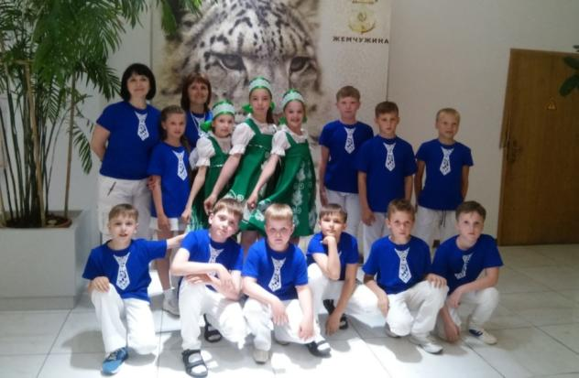
Образовательное путешествие

Slide 23

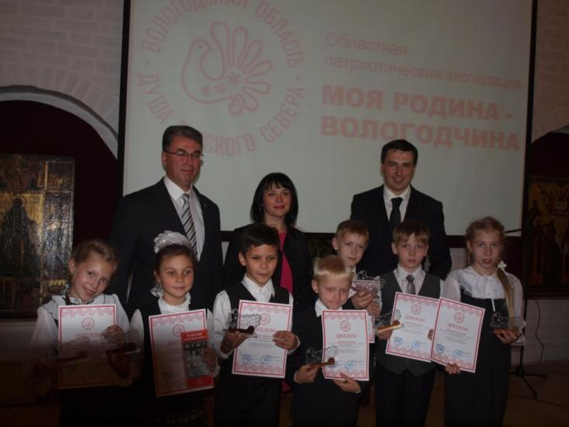
Цель Экспедиции – создание условий для освоения обучающимися Вологодской области духовных, культурных и природных ценностей родного края.
Задачи Экспедиции:
расширение знаний молодого поколения об историческом, культурном и природном наследии родного края;
активизация познавательной деятельности обучающихся, развитие их интеллектуальных и творческих способностей;
создание условий для формирования гражданственности и патриотизма как важнейших духовно-нравственных и социальных ценностей.

Slide 24
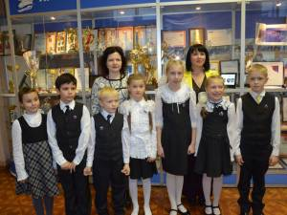
«Моя Родина – Ярославия»
Лицеисты стали почетными гостями на торжественной церемонии подведения итогов областной патриотической туристско-краеведческой экспедиции «Моя Родина – Ярославия». Сама церемония проходила в красивейшем зале главного корпуса Ярославского государственного университета имени П.Г. Демидова.
Было много музыки, выступлений, поздравлений и подарков. Участники экспедиции представляли районы Ярославской области, рассказывали об удивительных местах своего края. Все выступления ребят были пропитаны чувством патриотизма и любви к своей малой родине.

Slide 25
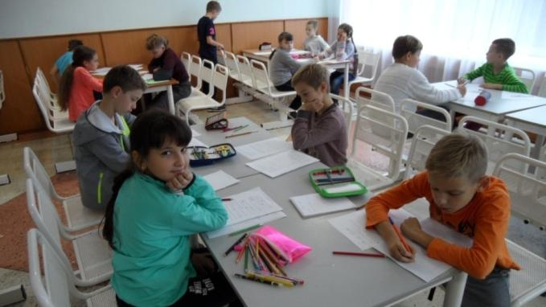
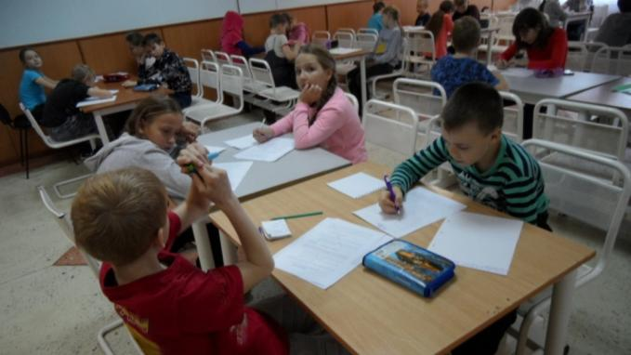
Образовательное погружение «Грани»
Для обучаемого необходимы:
постоянное положительное эмоциональное подкрепление за счет эстетических и комфортных условий;
демонстрация быстрого продвижения вперед в изучение дисциплины;
«погружение» в учебную дисциплину;
формирование веры в осуществимость задач обучения.

Slide 26
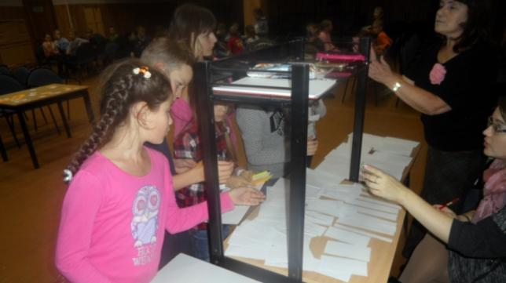
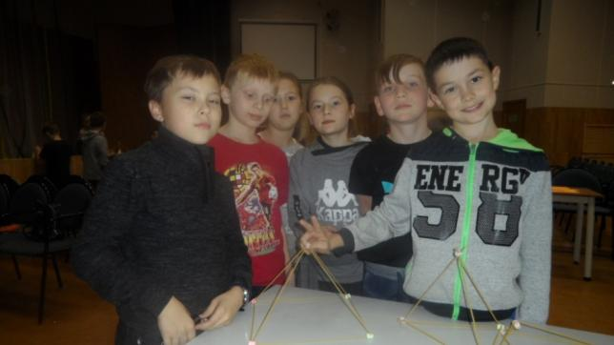
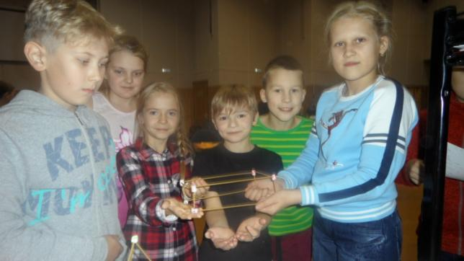
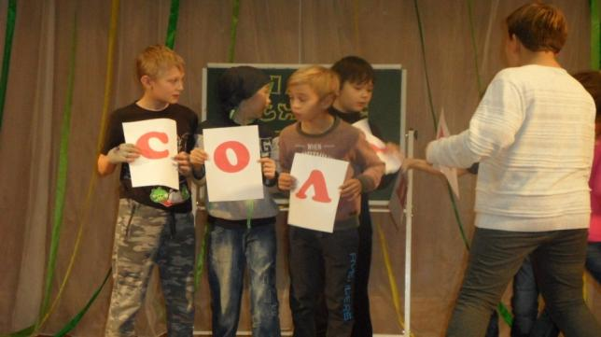
Образовательное погружение «Грани»

Slide 27
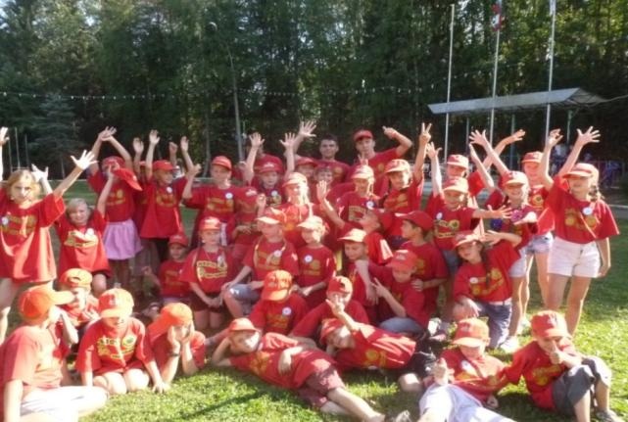
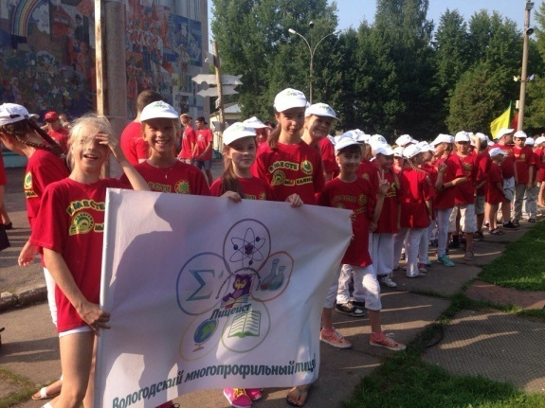
Профильная смена «Лицеист»
Задачи:
формирование и развитие духовно –нравственных качеств личности, позитивной мотивации здорового образа жизни, гражданско-правовое воспитание.
организация содержательного досуга обучающихся;
использование инновационных методик и форм работы в организации профильной смены;
вовлечение ребенка в межличностные отношения во временном детском коллективе для развития его социально-коммуникативных качеств и умений, способности жить в группе и соотносить личные интересы с коллективными.

Slide 28
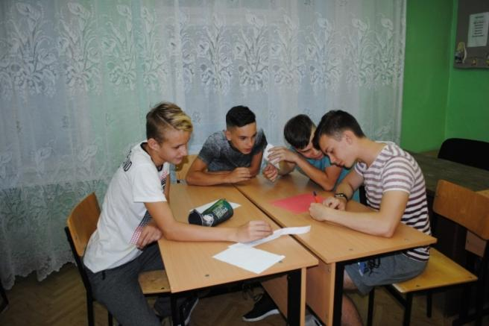
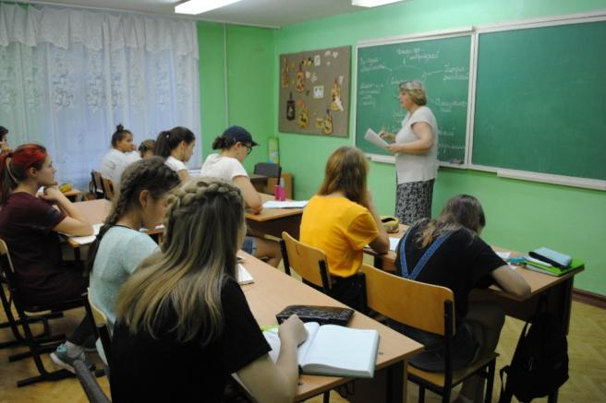
Профильная смена «Лицеист»
Задачи:
повышение мотивации обучающихся к самостоятельной познавательной деятельности, формирование потребности в систематическом самообразовании, научно-исследовательской деятельности;
создание условий для выбора индивидуальной образовательной траектории;
использование инновационных методик и форм работы в организации профильной смены;

Slide 29
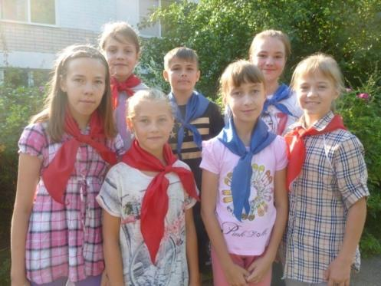
Один день из жизни профильной смены
время | 2 класс (1) | 2 класс (2) | 3 класс | 4 класс (1) | 4 класс(2) | 5 класс (1) | 5 класс (2)
9.30-10.10 | Творческие мастерские «Аквагрим» |  | Творческие мастерские «Лепка из соленого теста» | Творческие мастерские «Квилинг» |  | Творческие мастерские ИЗО | Работа специализаций Физика
10.10-10.50 | Работа специализаций «Логика» |  | Работа специализаций «Логика» | Пионербол /футбол
завтрак
11.10-11.50 | Работа специализаций «Филология» |  | Творческие мастерские «Рисование на камнях» | Работа специализаций «Логика» |  | Коммуникативные игры «Сотрудничество» | Работа специализаций Математика
11.50-12.30 | Музыкальный час
«Что? Где? Когда?»
Поздравляем команду победителей!
Блинова Олеся, Ткаченко Татьяна,
Родичева Элина, Пантелеев Василий, Малыгина Екатерина, Фишер Екатерина, Полевая Катерина.
Молодцы, ребята!

Slide 30
Профильная смена «Лицеист»
Профильное направление «Математика»
«Олимпиада открытия» | Выполнение заданий интеллектуальной направленности повышенного и высокого уровня сложности | Индивидуальная работа
Учебные занятия по расписанию | В соответствии с программой предмета | В соответствии с программой предмета
Соревнование «Математический биатлон» | Числа от 1 до 1000. Сложение и вычитание чисел в пределах 1000. | Групповой и индивидуальный этапы
Турнир математических игр | Действия с числами Арифметические задачи (повышенной сложности), | Индивидуальная зачетная работа
Командная игра на взаимодействие «Математический футбол» | Арифметические задачи (повышенной сложности), требующие особых приемов решения. | Групповая работа
Конкурс задач поисково-исследовательского характера «Задача дня» | Задачи на развитие творческого потенциала. | Индивидуальная зачетная работа
Игра «Математический лабиринт» | Актуализация знаний, подготовка к олимпиаде | Групповая работа Игра по станциям
«Олимпиада закрытия» | Выполнение заданий интеллектуальной направленности повышенного и высокого уровня сложности | Индивидуальная работа
Присвоение звания «Лучшего участника смены по направлению: «Математика» | - | Индивидуальный зачет по итогам смены

Slide 31
Профильная смена «Лицеист»
Профильное направление «Естественнонаучные дисциплины и физика» (химия, физика, биология)
«Олимпиада открытия» | Выполнение заданий интеллектуальной направленности повышенного и высокого уровня сложности | Индивидуальная работа
Учебные занятия по расписанию | В соответствии с программой предмета | В соответствии с программой предмета
Интеллектуальная игра: «Самый умный химик» | Интерактивные задания повышенного уровня сложности | Групповая работа
Групповая игра по физике: «Конкурс эрудитов» | Решение олимпиадных задач | Индивидуальная зачетная работа
Брэйн-ринг «Великие открытия» (физика, химия, экология) | Задачи на развитие творческого потенциала. | Групповая работа.
Групповой проект: «Темп» | Использование интерактивных компьютерных моделей и компьютерных программ при изучении естественнонаучных дисциплин и физики | Групповая работа
«Олимпиада закрытия» | Выполнение заданий интеллектуальной направленности повышенного и высокого уровня сложности | Индивидуальная работа
Присвоение звания «Лучшего участника смены по направлениям: «Химия», «физика», «биология» | - | Индивидуальный зачет по итогам смены

Slide 32
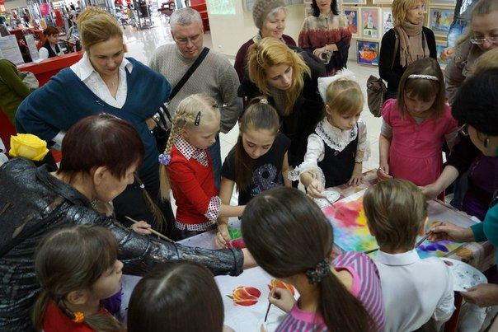
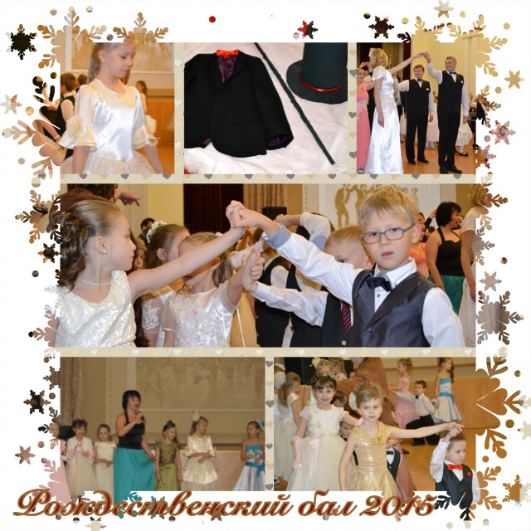

Социальные проекты

Slide 33
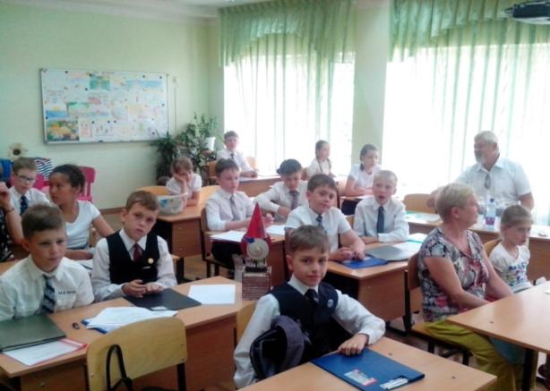
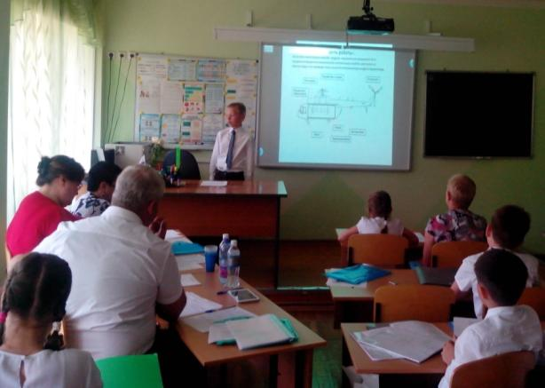
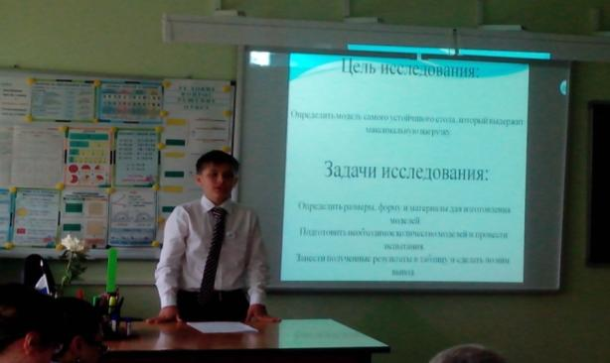
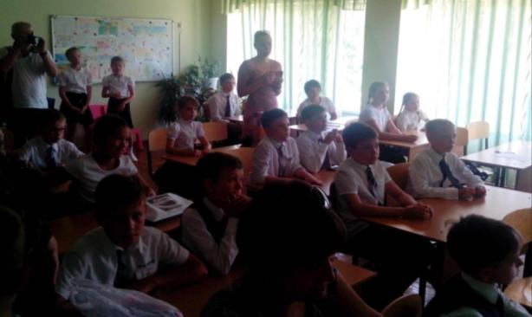
Лицейская конференция младших школьников

Slide 34
Индивидуальная работа
Фамилия имя | Начальная школа |  | Естественнонаучное отделение лицея
 | 3 класс | 4 класс | 5 класс | 6 класс | 7 класс | 8 класс
Мельников Никита | Конструирование подъемного механизма на основе на базе велосипеда | Солнечное зарядное устройство своими руками | Конструирование микроскопа из подручных средств.
Кузнецов Илья | Быстрые крылья! Исследование зависимости характеристик полета от параметров модели |  | «Мультимедиа-проект» «Сдай экзамен в фиксо-школе» |  | «Разгон ферромагнитного тела с помощью магнитного поля»
Беляевская Ева |  | Сравнение фразеологизмов русского и английского языков (Аллегория описания человека через животное) | Сравнение свойств натурального и искусственного меда" |  | «Луговые фитоценозы: взаимосвязь видового состава и условий среды» | «Влияние борщевика Сосновского на прорастание семян»
Соллертинская Виктория | Создание книги «Волшебницы – Рукодельницы» | Бабочка-капустница | «Биологическая система: растение-фитофаг-энтомофаг» |  | «Исследование состава и свойств молока разных производителей Вологодской области»

Slide 35

Интеллектуальная школа
«Развитие»

Slide 36

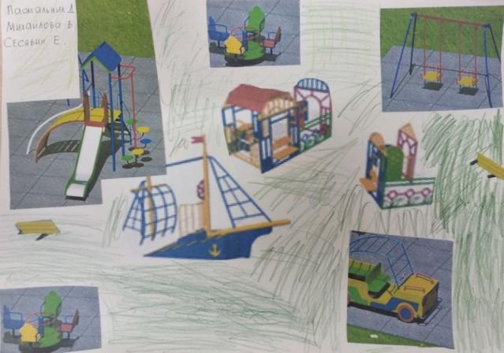
Проектная задача «Детская площадка»
Проектная задача - это задача, в которой заданий целенаправленно через систему или набор стимулируется система детских действий, направленных на получение еще никогда не существовавшего в практике ребенка результата, и в ходе решения которой происходит качественное самоизменение группы детей.
Проектная задача принципиально носит групповой характер.

Slide 37
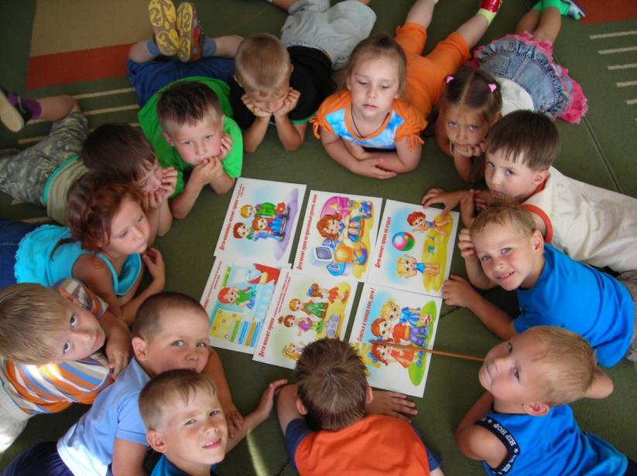
Проектная задача
«Правила для школьников»
Отличие проектной задачи от проекта
Для решения проектной задачи детям предлагаются все необходимые средства и материалы в виде набора заданий и требуемых для их выполнения данных.
Проектная задача- менее объемная дидактическая единица по сравнению с проектом.

Slide 38
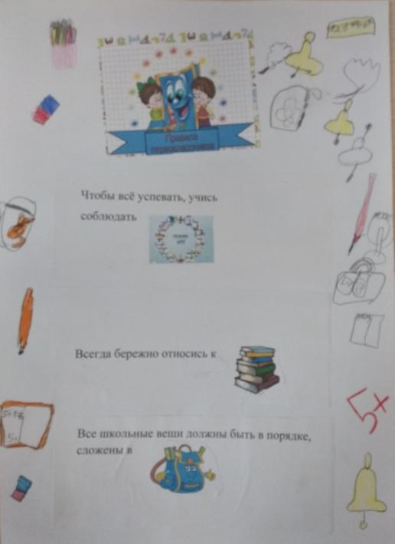
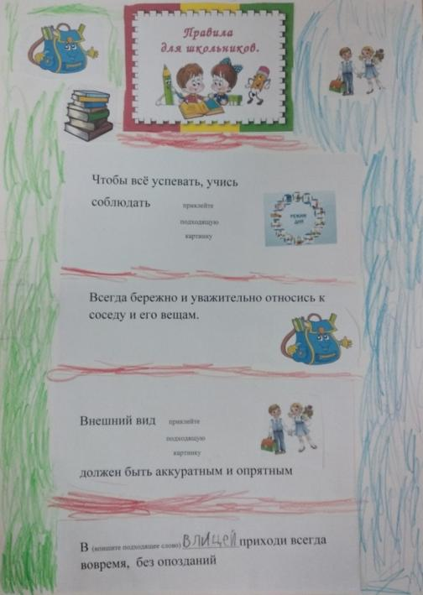
Воронцов А.Б.: «В проектной задаче важен не сколько конечный продукт, сколько сам процесс коллективного детского труда!»
Проектная задача
«Правила для школьников»

Slide 39
Выписка из учебного плана
План внеурочной деятельности
Направление внеурочной деятельности | Название и форма объединения | Кол-во часов для реализации программы (на год)
 |  | I | II | III | IV
1. Спортивно-оздоровительное | Хореография | 66 | 68 | 68 | 34
2. Духовно- нравственное ( патриотическое) | История искусств | - | 34 | 34 | 34
 | Введение в историю | - | - | 34 | 34
3 Общеинтеллектуальное | «На берегах Лингвинии» (развивающие занятия по русскому языку) | 33 | 34 | 34 | 34
 | Развивающие задачи по математике | 33 | 34 | 34 | 34
 | «Занимательный английский» | 66 | 34 |  | 34
 | Конструирование | 33 | 34 | 34 | 34
 | Кружок «Занимательная информатика» | 33 | - | - | -
 | Риторика | - | 34 | 34 | 34
 | Современное естествознание | - | - | - | 34
 | Проектно-исследовательская лаборатория | - | - | 34 | 17
4. Общекультурное | Студия «Музыкальные ступени» | 33 | 34 | 34 | 34
 | Кружок «Юный художник» | 33 | 34 | 34

Slide 40
Спасибо за внимание
Бюджетное общеобразовательное учреждение Вологодской области
«Вологодский многопрофильный лицей»
08.11.2018 г.

Slide 41
Бюджетное общеобразовательное учреждение Вологодской области
«Вологодский многопрофильный лицей»
Вебинар
Проектная и учебно-исследовательская деятельность как условие реализации ИОТ в лицее
Проектно-исследовательская лаборатория
08.11.2018 г.

Slide 42
Проектно-исследовательская лаборатория
Цель: Трансформация процесса развития интеллектуально-творческого потенциала личности ребёнка путём совершенствования его исследовательских способностей в процессе саморазвития.
Задачи:
Развитие познавательных потребностей младших школьников.
Развитие познавательных способностей младших школьников.
Обучение детей младшего школьного возраста специальным знаниям, необходимым для проведения самостоятельных исследований.
Формирование и развитие у детей младшего школьного возраста умений и навыков исследовательского поиска.
Формирование у младших школьников представлений об исследовательском обучении как ведущем способе учебной деятельности

Slide 43
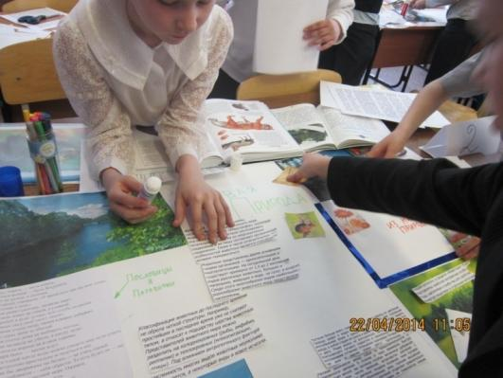
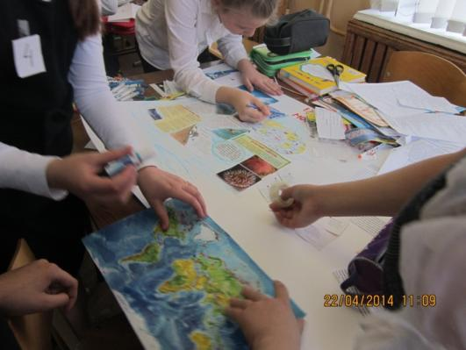
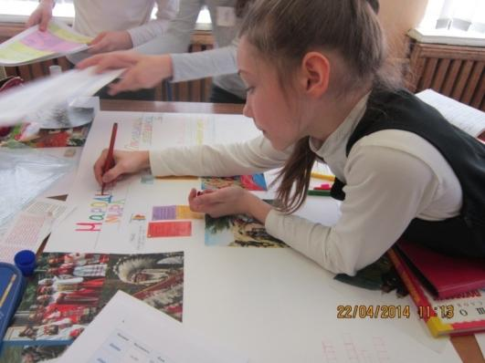
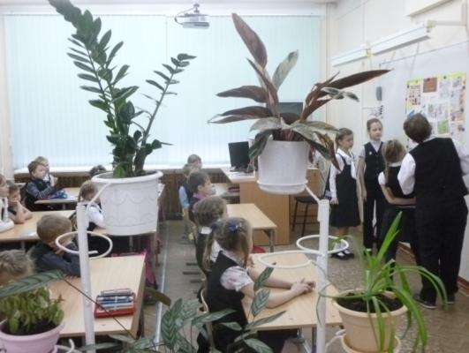
Проектно-исследовательская лаборатория

Slide 44
Проектно-исследовательская лаборатория
Цель: Изучить клеточное строение организмов на примере чешуи кожицы лука.
Задачи:
Освоить основные приёмы работы с микроскопом.
Выработать алгоритм подготовки микропрепаратов к работе.
Научиться находить основные части растительной клетки.
Оформить результаты наблюдений в тетради.
Сделать выводы.

Slide 45
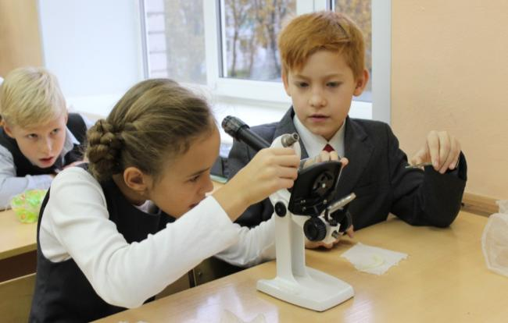
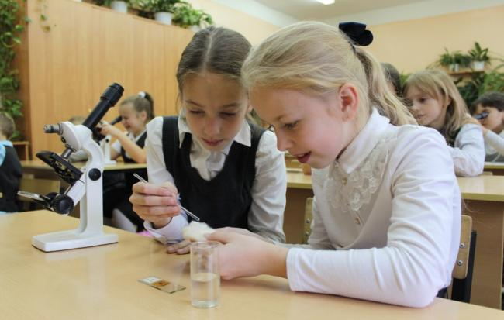
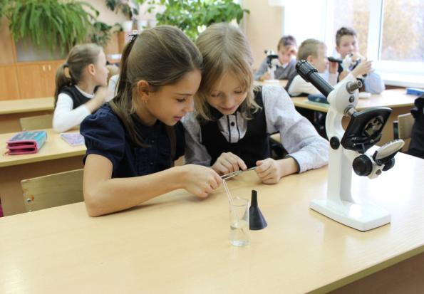
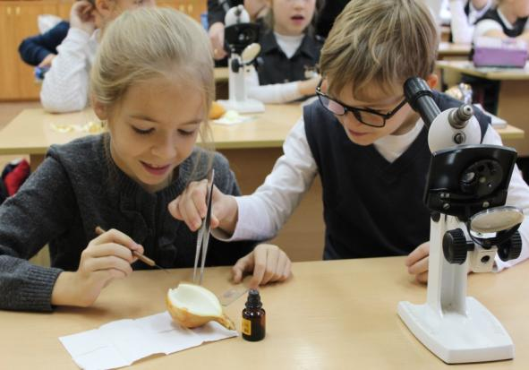
Проектно-исследовательская лаборатория

Slide 46
Спасибо за внимание
Бюджетное общеобразовательное учреждение Вологодской области
«Вологодский многопрофильный лицей»
08.11.2018 г.

Slide 47
Бюджетное общеобразовательное учреждение Вологодской области
«Вологодский многопрофильный лицей»
Вебинар
Проектная и учебно-исследовательская деятельность как условие реализации ИОТ в лицее
Проектное обучение
через уроки географии
08.11.2018 г.

Slide 48
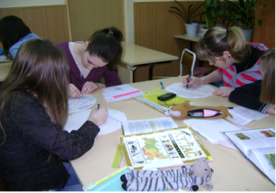

Умение работать в группе -
основа многих профессий

Slide 49
Проект ?
Исследование ?
Групповая работа ?
Проектная задача ?

Slide 50
Исследовательский проект по теме:
«Климат России»
Метод работы над проектом:
практическая работа «Сравнение климатов двух территорий (городов)».

Slide 51
Этапы работы над проектом
Анализ ситуации и переформулирование её в проблему
?

Slide 52
Выход на проблему с помощью:
географической карты
наводящего вопроса
реальной ситуации
выдуманной истории
исторического события
природного явления

Slide 53
Проблема
Цели проекта
выявить различия и причины разнообразия климата на территории умеренного пояса России и сделать инструктивную карту

Slide 54
Цель – это конечный результат
В исследовании – это подтверждение или опровержение выдвинутой раннее гипотезы
В проекте – это конечный продукт

Slide 55
Этапы работы над проектом
Цель
Задачи

Slide 56
Задачи:
Определить температуры и причины, влияющие на них.
Изучить циркуляцию ВМ, её влияние на климат.
Найти осадки, их количество, режим выпадения и факторы, определяющие их.
Установить тип климата, составить сравнительную характеристику климата двух территорий.
На основе полученных данных сделать инструктивную карту для практической работы.

Slide 57
Этапы работы над проектом
Планирование работы
Выбор (назначение учителем) руководителя (бригадира, командира, т.п.) группы
Распределение работ между членами команды

Slide 58
Распределение обязанностей
Температура
Осадки
Циркуляция воздушных масс
Заносит результаты в таблицу, проверяет правильность
Индивидуальная работа
Тип климата. Сравнительная характеристика климата
Инструктивная карта для практической работы
Совместное обсуждение

Slide 59
Система сборки
1 задача
3 задача
2 задача
4 задача
Продукт

Slide 60
Этапы работы над проектом
Защита проекта -
демонстрация конечного результата

Slide 61
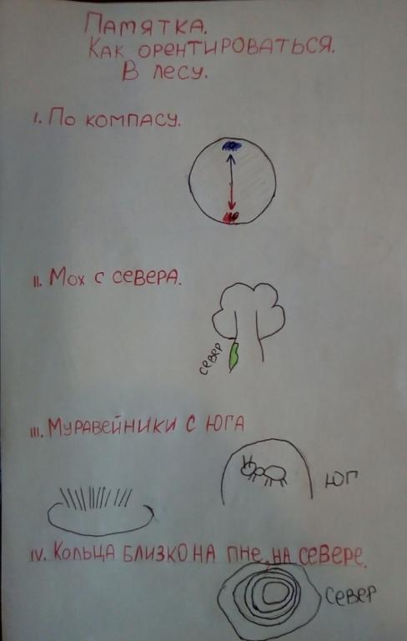
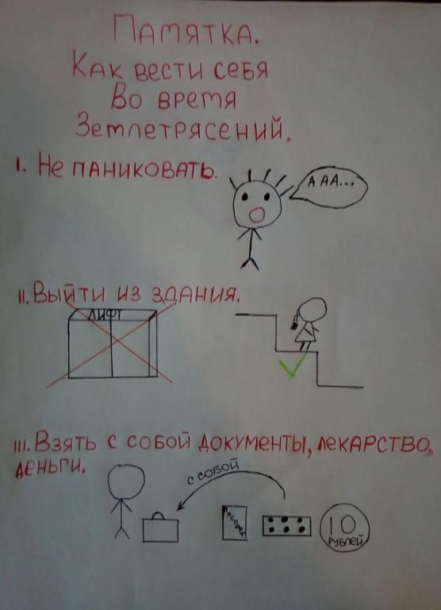
Памятки, как ориентироваться в лесу, вести себя во время землетрясений, цунами, грозы.

Slide 62
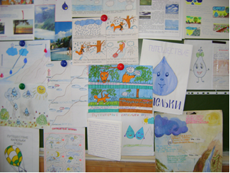
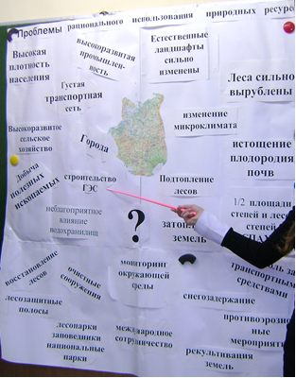
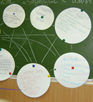
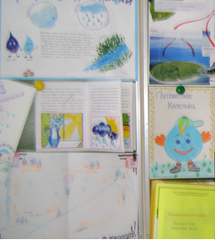
Газеты, открытки, пособия, памятки, презентации

Slide 65


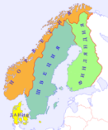


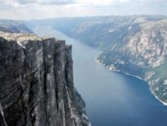
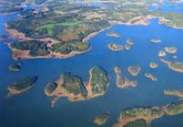







































Географическое положение. Визитка. История.
Природа
Национальные символы:
Лось, Норвегия и Швеция
Бурый медведь, Финляндия
Лебедь-шипун, Дания
Северная Европа
Кречет, Исландия
Финляндия
Норвегия
Швеция
Дания
Исландия
Население. Города.
Экономика

Slide 66
Этапы развития хозяйства Северного района

Slide 67



Slide 68
Спасибо за внимание
Бюджетное общеобразовательное учреждение Вологодской области
«Вологодский многопрофильный лицей»
08.11.2018 г.

Slide 69
Бюджетное общеобразовательное учреждение Вологодской области
«Вологодский многопрофильный лицей»
Вебинар
Проектная и учебно-исследовательская деятельность как условие реализации ИОТ в лицее
Практическое руководство по представлению результатов исследовательской
деятельности учащихся
08.11.2018 г.

Slide 70



Slide 71



Slide 72



Slide 73


Slide 75


Slide 76


Slide 78


Slide 79
Спасибо за внимание
Бюджетное общеобразовательное учреждение Вологодской области
«Вологодский многопрофильный лицей»
08.11.2018 г.

